Slide 1
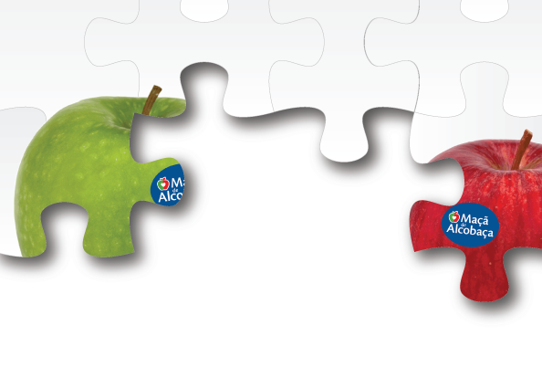
A Maçã
de Alcobaça no equilíbrio ambiental e na segurança alimentar

Slide 2
O Papel
da Fruticultura no
Equilíbrio Ambiental

Slide 3
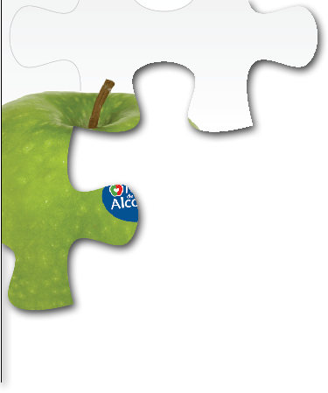
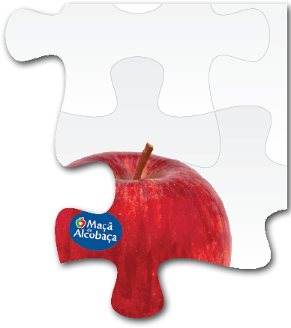
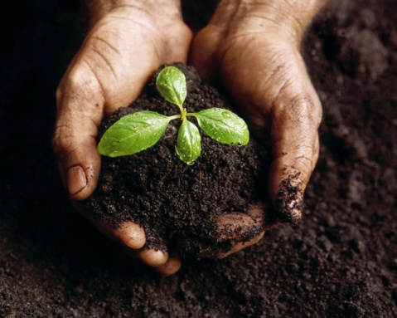
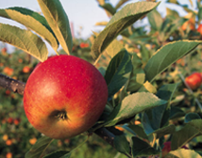
O papel da Fruticultura no
Equilíbrio Ambiental
A fruticultura é importante para a preservação de
um ambiente equilibrado.
Produz alimentos saudáveis e seguros em respeito pelo
ambiente
www.clubedamaca.pt

Slide 4
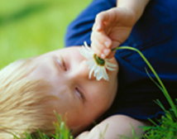
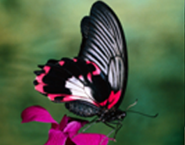
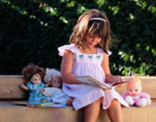
O papel da Fruticultura no
Equilíbrio Ambiental
Sabias que os pomares da Maçã de Alcobaça
sequestram anualmente cerca de 15.000 toneladas
de dióxido de carbono.
www.clubedamaca.pt

Slide 5
A Produção
Integrada e o
Equilíbrio Ambiental

Slide 6
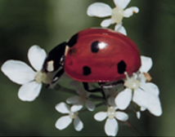
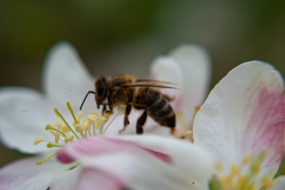
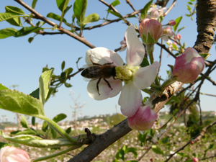
A Produção Integrada e o
Equilíbrio Ambiental
A produção integrada é um sistema agrícola de produção de alimentos de alta qualidade que utiliza os recursos naturais e mecanismos de regulação natural em substituição de fatores de produção prejudiciais ao ambiente de modo a assegurar, a longo prazo, uma agricultura viável.
www.clubedamaca.pt

Slide 7
A Produção Integrada e o
Equilíbrio Ambiental
Para uma Gestão sustentável da exploração deve
existir um plano de exploração que inclua, entre outros
elementos:
A escolha do local;
A rotação das culturas;
A escolha das cultivares e da qualidade das plantas;
A escolha das técnicas e épocas de preparação do solo e de plantação, da fertilização, das intervenções em
verde, da biodiversidade;
A segurança alimentar e a rastreabilidade.
www.clubedamaca.pt

Slide 8
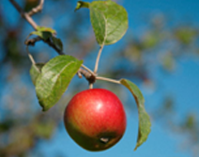
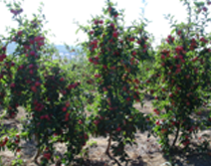
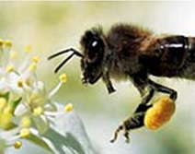
A Produção Integrada e o
Equilíbrio Ambiental
Rotação cultural
Material certificado
www.clubedamaca.pt

Slide 9
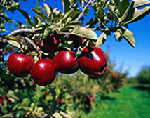
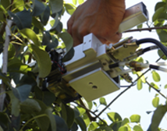
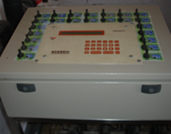
A Produção Integrada e o
Equilíbrio Ambiental
A Produção Integrada, também contribui para:
A nutrição – desenvolvimento equilibrado das plantas e
qualidade dos frutos.
Qualidade
Análises foleares
Nutrição
www.clubedamaca.pt

Slide 10
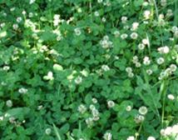
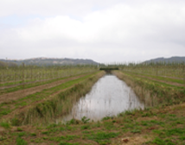
A Produção Integrada e o
Equilíbrio Ambiental
A Produção Integrada contribui para a manutenção
sustentável do solo.
Compostagem de matéria verde
Drenagem
www.clubedamaca.pt

Slide 11
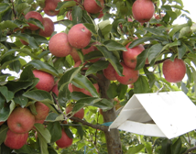
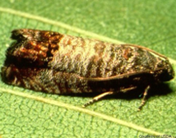
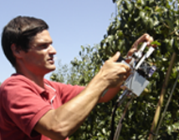
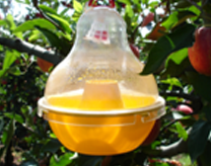
A Produção Integrada e o
Equilíbrio Ambiental
Na Produção Integrada é efetuado o diagnóstico e
quantificação para uma permanente monitorização do
equilíbrio entre pragas e auxiliares.
www.clubedamaca.pt

Slide 12
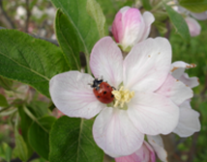
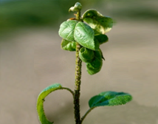
A Produção Integrada e o
Equilíbrio Ambiental
Na Produção Integrada as intervenções são apenas
em caso de desequilíbrio ambiental.
Situação de
equilíbrio
Situação de
desequilíbrio
www.clubedamaca.pt

Slide 13
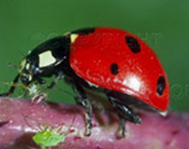
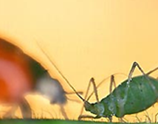
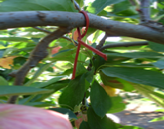
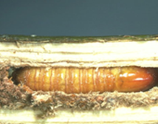
A Produção Integrada e o
Equilíbrio Ambiental
Na Produção Integrada utilizam-se meios
alternativos de proteção e luta contra pragas.
Auxiliares
Joaninha
Praga Piolho
Difusor
confusão
sexual
Praga Broca
www.clubedamaca.pt

Slide 14
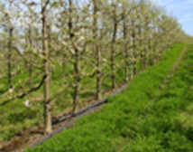
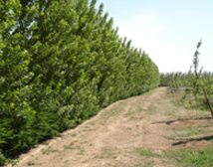
A Produção Integrada e o
Equilíbrio Ambiental
Na Produção Integrada procura-se o equilíbrio
cultural das plantas, evitando-se condições de proliferação
de pragas.
Enrelvamento
Instalação de sebes
www.clubedamaca.pt

Slide 15
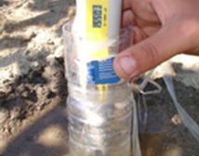
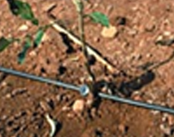
A Produção Integrada e o
Equilíbrio Ambiental
Utilização racional da água.
Medidor condutividade
Rega Gota-a-gota
www.clubedamaca.pt

Slide 16
A Segurança
Alimentar

Slide 17
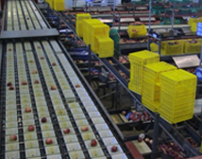
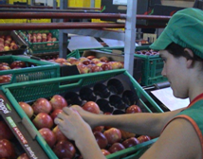
A Segurança Alimentar
A maçã é rastreada através da:
Normalização/
Codificação
Identificação de lotes
www.clubedamaca.pt

Slide 18
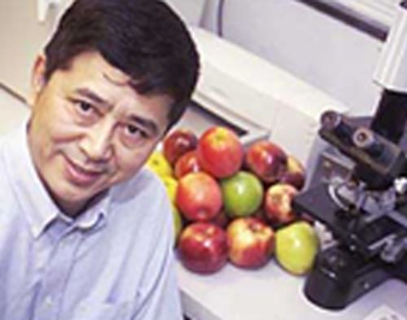
A Segurança Alimentar
É efetuado um controlo de qualidade através de:
Análises
www.clubedamaca.pt

Slide 19
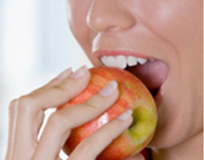
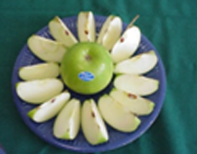
Isto é importante?
Alimentação Segura, Segurança Alimentar
Isto é importante?
Muito Importante
PORQUÊ?
Podes comer uma maçã com casca.
www.clubedamaca.pt

Slide 20
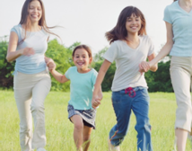
Isto é importante?
PARA QUÊ?
Para estares em equilíbrio, saudável e seres ativo.
www.clubedamaca.pt

Slide 21
www.clubedamaca.pt

